Slide 1
Игромания. Зависимость от игр
Наше время характеризуется стремительным развитием информационных и компьютерных технологий. Современные дети быстро осваивают управление сложными электронными приборами, удивляя этим своих родителей, бабушек и дедушек.

Slide 2
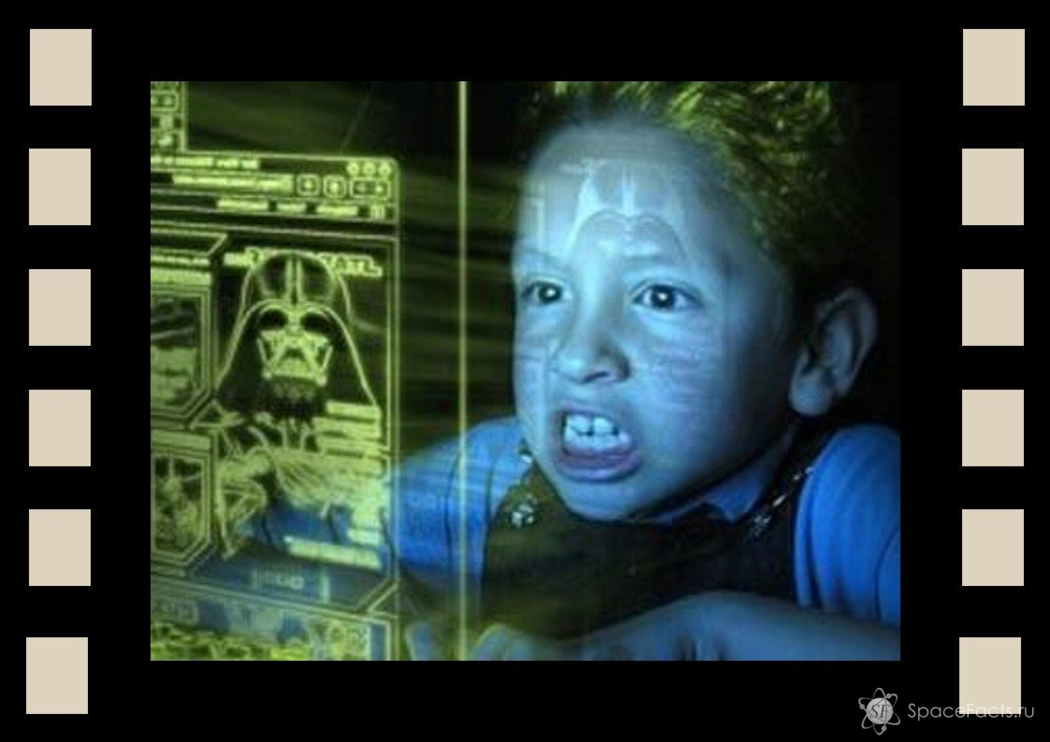
Компьютерная игра превращается в основную форму досуга детей. Многие дети ежедневно проводят у компьютера большую часть своего свободного времени , причем родители спокойно реагируют на эту ситуацию .
Среди огромного разнообразия компьютерных игр мальчики отдают предпочтение играм со сценами агрессии . Большинство психологов подтверждают наличие связи между содержанием компьютерной игры и уровнем агрессии в последующей свободной игре ребенка , его враждебностью и тревожностью.

Slide 3
Игры не стимулируют мышление, повышают уровень тревожности, вызывают у многих игроков равнодушие, желание спрятаться в воображаемом мире, где победа дается значительно легче, чем в жизни.
В играх дети переживают самые разные чувства – от радости до агрессии и страха . Переживания их очень реалистичны . При описании своих переживаний дети чаще других употребляют слова « страшно» , «боюсь», «убить» , «зомби» , «монстры».
К негативным последствиям влияния многих компьютерных игр в сфере социального и личностного развития ребенка относится и нарушение речевого развитие. По наблюдениям опытных педагогов дети владеют недостаточным для их возраста словарным запасом , связная речь отстает от возрастной нормы. Дети не могут не могут грамотно писать и разговаривать, связно излагать свои мысли. Причина-отсутствие практики устного общения и потеря
интереса к чтению книг.

Slide 4
Многие родители не понимают всей опасности виртуальных забав и наивно разрешают своим детям долго играть, не утруждая себя или не считая нужным посмотреть эти игры и увидеть собственными глазами, что в них преподносится детям.
Выбирая детские компьютерные игры, в первую очередь обратите внимание на жанр заинтересовавшей Вас игры (головоломки, обучающие игры, спортивные, приключения. Это поможет Вам оценить ее возможное влияние на психику ребенка:
-определите, какую сферу психики развивает игра (познавательную или личностную);
-соответствует ли игра возрасту и полу ребенка.
Придирчиво выбранные Вами игры будут очень удобным инструментом для обучения и развития вашего ребенка. Стоит взять под строгий контроль использование компьютера, чтобы ваши дети были физически и психически здоровыми.
Негативного влияния компьютера на ребенка можно избежать, если помнить следующее:
-ограничьте время нахождения ребенка за компьютером;
-следите за тем, во что играет ребенок, какие фильмы смотрит и где бывает в интернете.

Slide 5
Факторы, способствующие развитию игровой зависимости у подростков:
-отставание в психическом развитии; повышенная активность и различные отклонения в поведении;
-нарушенные внутрисемейные отношения;
-отсутствие адекватного эмоционального контакта с родителями или значимыми другими лицами; нейтрально попустительское отно­шение к азартным играм в семье;
- низкая мотивация к продуктивной деятельности;
-стереотипная модель получения удовольствия без особых усилий;
-переоценка роли денег в жизни.
Подросток охотно заменяет реальный мир на иллюзорный, если настоящая действительность не отвечает его представлениям и ожиданиям. В иллюзорном мире все проще: ты успешен, богат, красив, востребован и не прикладываешь к этому особых усилий. Возвращаться в мир реальный и достигать цели, преодолевая трудности, подростки порой не хотят, да и не всегда умеют.

Slide 6
Подросток и игромания.
В подростковом возрасте продолжается развитие личностных структур, эмоционально- волевой, мотивационно-потребностной сфер. Этот возраст можно назвать переходом из детства во взрослую самостоятельную жизнь.
Но этот период характеризуется эмоциональной неустойчивостью, резкими колебаниями настро­ения, гормональной перестройкой организма. Бурные эмоциональные вспышки нередко сменяются подчеркнутым внешним спокойствием, ироническим отноше­нием к окружающим, попиранием авто­ритетов.
Повышенная самоуверенность и безапелляционность в суждениях сменяются легкой ранимостью и неуверенностью в себе.
Потребность в общении - желанием уединиться; развязность соседствует с застенчивостью; романтизм, мечтательность, возвышенность чувств, нередко уживаются с сухим рационализмом и циничностью; искренняя
нежность, ласковость могут быстро сменяться черствостью, отчужденностью, враждебностью и даже жестокостью.

Slide 7
Двадцатидвухлетний житель Таиланда умер во время игры в Counter-Strike. Выйдя с работы, он и отправился в Интернет-клуб, а чтобы лишний раз не отрываться от компьютера, закупил по дороге провизию. Друзья обнаружили его в критическом состоянии только на следующий день. Молодого человека доставили в больницу, однако было уже поздно и он умер не приходя в сознание. Причиной смерти стала сердечная недостаточность — геймер просто переволновался во время игры.
Одно из самых известных преступлений, совершенных под влиянием компьютерных игр, произошло в России в 2011 году. Под Волгоградом пропала 32-летняя женщина. Спустя две недели ее тело было обнаружено на ее собственном земельном участке. Оказалось, что убил ее сын. 16-летний подросток зарубил мать топором во сне, когда она отказалась оплатить ему ремонт компьютера. Потом он завернул тело в простыню, чтобы не оставить кровавых следов, и спрятал его под собственной кроватью, на которой спокойно проспал всю следующую ночь.
Подросток, 14 лет, Россия В 2010 году в Туапсе убил своего отца из-за того, что у него отобрали клавиатуру компьютера. И он не мог продолжать играть в свою любимую игру - "Готика". Подросток, буквально грезивший игрой, нанес спящему отцу шесть ударов кувалдой по голове, затем позвал мать и под страхом смерти заставил ее вернуть отобранную клавиатуру. А после спокойно пошел играть в компьютер.

Slide 8
НЕОБХОДИМО ЗНАТЬ! Игромания –это не привычка и не безобидное время при провождение. Игромания –это болезненная зависимость с неодолимой тягой к азартным играм .Самостоятельно справиться с этой бедой невозможно .Вырваться из иллюзорного мира игромании возможно только при помощи специалистов: психиатров –наркологов, психотерапевтов ,психологов.
Как уберечь подростка от игромании, компьютерной и интернет зависимости.
Проводите больше времени со своими детьми. Играйте с ним в настольные, подвижные игры. Демонстрируйте ребенку привлекатель­ность и разнообразие реального мира.
Будьте последовательны при предъявлении своих требо­ваний.
Аргументируйте запреты.
Выражайте эмоциональную поддержку подростку.
Уважайте право выбора подростка, в том числе и право на ошибки.
Не затрагивайте в разговоре личность своего ребенка.
Помогите ребенку найти общий язык со сверстниками , научите его манерам общения, чаще и больше общайтесь с ребенком, станьте лучшим другом для своего ребенка. Интересуйтесь его делами , интересами , происходящими в сегодняшнем дне, разнообразьте жизнь ребёнка. Чаще играйте с ребенком в игры, развивающие внимание , память, мышление, логику, речь.

